Slide 1
«Незабытая война»
Интеллектуальная игра
для 10-11 класса

Slide 2
Темы | Стоимость вопроса
Подвиги | 10 | 20 | 30 | 40 | 50
Военные операции | 10 | 20 | 30 | 40 | 50
Имена | 10 | 20 | 30 | 40 | 50
Цитаты | 10 | 20 | 30 | 40 | 50
Сопротивление | 10 | 20 | 30 | 40 | 50

Slide 3
Подвиги
В годы Великой Отечественной войны таких подвигов было совершено около 300. Среди тех, кто совершил такой подвиг, есть имена Александра Панкратова, Александра Матросова, Риммы Шергиновой, Петра Гужвина и многих других героев. За этот подвиг 152 человека были посмертно удостоены звания Героя Советского Союза. Какой подвиг они совершили?

Slide 4
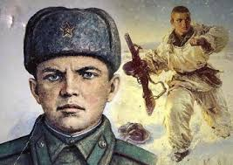
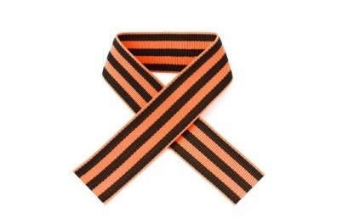
Александр Матросов
Закрыл своим телом амбразуру вражеского дзота

Slide 5
подвиги
В годы Великой Отечественной войны таких подвигов совершили 220 советских летчиков, из них 94 человека стали Героями Советского Союза. Среди них имена женщины летчицы Зеленко, летчиков Г.А.Храпия, И.И.Иванова, Н.Ф.Гастелло, С.И.Здоровцева, М.П.Жукова, П.Т.Харитонова, П.Чиркина, В.В.Талалихина и многих других героев. Какой подвиг они совершили?

Slide 6
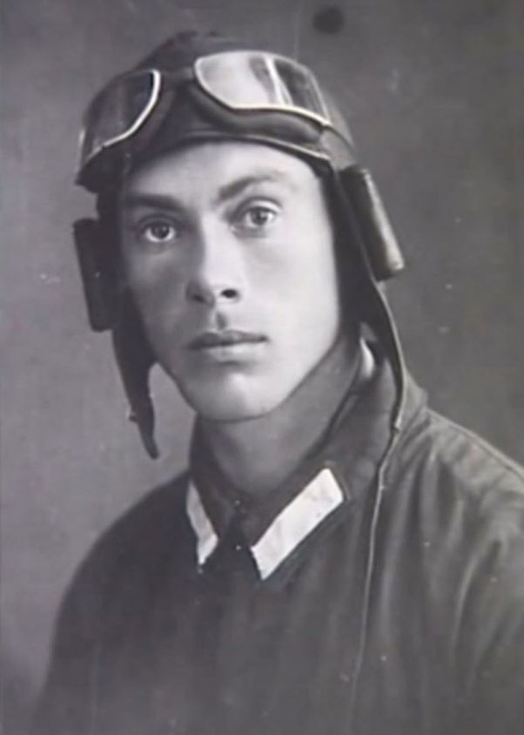
Николай гастелло

Slide 7
Подвиги
Эти советские воины проявили чудеса храбрости и героизма, в период битвы за Москву. Свой подвиг они совершили у разъезда Дубосеково, в районе Волоколамского шоссе.

Slide 8
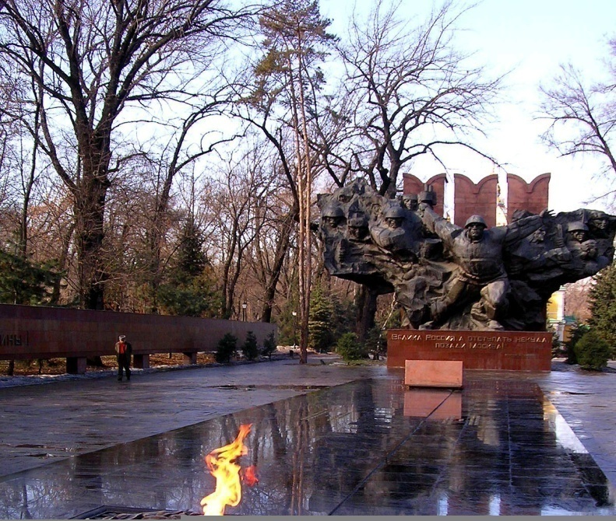
Подвиг героев-панфиловцев
Панфилов И.В.
Монумент героям-панфиловцам

Slide 9
подвиги
С каким подвигом связано имя сержанта Якова Федотовича Павлова?

Slide 10
Дом сержанта павлова

Slide 11
подвиги
Какой подвиг совершили ленинградские ученые-агрономы в период блокады города?

Slide 12
блокада Ленинграда
В условиях голода сохранили уникальную коллекцию семян и клубней растений со всего мира

Slide 13
Военные операции
Кодовое название наступательной военной операции советских войск по освобождению от немцев Белоруссии.

Slide 14
Операция «Багратион»

Slide 15
Военные операции
Кодовое название секретного германского плана вооруженного вторжения в СССР.

Slide 16
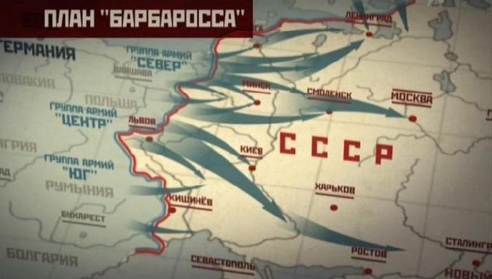
Операция Барбаросса

Slide 17
Военные операции
Кодовое название наступательной военной операции советских войск под Сталинградом.

Slide 18
Операция «Уран»

Slide 19
Военные операции
Кодовое название наступательной военной операции немецких войск по захвату Москвы.

Slide 20
Тайфун

Slide 21
Военные операции
Какие военные операции завершили Великую Отечественную войну советского народа.

Slide 22
Берлинская операция

Slide 23
Имена
Выдающийся советский полководец, маршал СССР, четырежды герой Советского Союза, проявил себя как талантливый военачальник во всех крупных военных операциях, боевых действиях, сражениях Великой Отечественной войны. Принял капитуляцию Германии. Принимал Парад Победы в Москве.

Slide 24
Георгий Константинович Жуков

Slide 25
Имена
Советский разведчик, работал под видом немецкого журналиста в Германии, Японии. Передал точную дату нападения Германии на СССР, количество дивизий и общую схему немецкого плана военных действий. Ему посмертно было присвоено звание Героя Советского Союза.

Slide 26
Рихард Зорге

Slide 27
Имена
Выдающийся композитор, автор всемирно известной Седьмой симфонии, посвященной блокадному городу.

Slide 28
Дмитрий шостакович

Slide 29
Имена
Диктор Всесоюзного радио, народный артист СССР, чей голос стал символом военных лет.

Slide 30
юрий левитан

Slide 31
Имена
Летчик, Герой Советского Союза. Его образ запечатлен в книге Бориса Полевого “Повесть о настоящем человеке”. Несмотря на ранение и ампутацию ног, освоил протезы, добился возвращения в авиационный полк и сбил еще семь самолетов.

Slide 32
Алексей Маресьев

Slide 33
Цитаты
“Наше дело правое. Враг будет разбит. Победа будет за нами!”. Эти слова были сказаны одним из руководителей нашего государства во время выступления по радио 22 июня 1941 г.

Slide 34
Вячеслав Молотов

Slide 35
Цитаты
“Велика Россия, а отступать некуда – позади Москва!”. Эти слова принадлежат одному их героев панфиловцев, в период битвы за Москву.

Slide 36
Политрук Василий клочков

Slide 37
Цитаты
“Я знаю, что мы победим, а вас ждет смерть и проклятие всех народов!”, “Выше голову, товарищи! Победа близка!”. Эти слова произнес советский ученый, военный инженер, генерал – лейтенант, профессор. В начале войны попал в немецкий плен. Находился в концлагере Маутхаузен. Отказался перейти на службу к гитлеровцам. Фашисты казнили его в 1945 г. за подпольную деятельность. Его поставили раздетого на морозе и стали поливать водой из пожарного шланга.

Slide 38
Дмитрий карбышев

Slide 39
Цитаты
“Я умираю, но не сдаюсь! Прощай Родина!”, “Умрем, но из крепости не уйдем!”. Эти и другие надписи на стенах, были сделаны пограничниками одной из крепостей во время героической обороны.

Slide 40
Брестская крепость

Slide 41
Цитаты
“Имя твое неизвестно. Подвиг твой бессмертен”. Надпись на могиле, возле которой находится пост № - 1.

Slide 43
Сопротивление
Знаменитая советская партизанка, известная под псевдонимом “Таня”. Вела борьбу с оккупантами в Подмосковье. Была казнена фашистами в деревне Петрищево. Герой Советского Союза (посмертно).

Slide 44
Зоя Космодемьянская

Slide 45
Сопротивление
Какую территорию СССР, оккупированную немцами, называли партизанским краем?

Slide 46
Белоруссия

Slide 47
Сопротивление
. Назовите имя прославленного советского разведчика, который под именем Пауля Зиберта действовал в немецком тылу

Slide 48
Николай кузнецов

Slide 49
Сопротивление
Как называлась подпольная комсомольская организация, которая действовала в г. Краснодон, Луганской области.

Slide 50
МОЛОДАЯ гвардия

Slide 51
Сопротивление
Какую крупную операцию провели советские партизаны в августе-сентябре 1943 г. по выводу из строя железнодорожных коммуникаций противника на оккупированных территориях Ленинградской, калининской, Смоленской и Орловской областей, Белоруссии и части Украины?

Slide 52
Рельсовая война

